Slide 1
gDocs云计算项目
heroines-and-me: 张懿雯、姚镔炜、熊添晨、尚晴宇
答辩人: 尚晴宇

Slide 2
目录Contents
01
架构与实现
02
分布式问题阐述
03
功能点突出设计
04
需求完成情况简述

Slide 3
01
架构与实现
Architecture and Implement

Slide 4
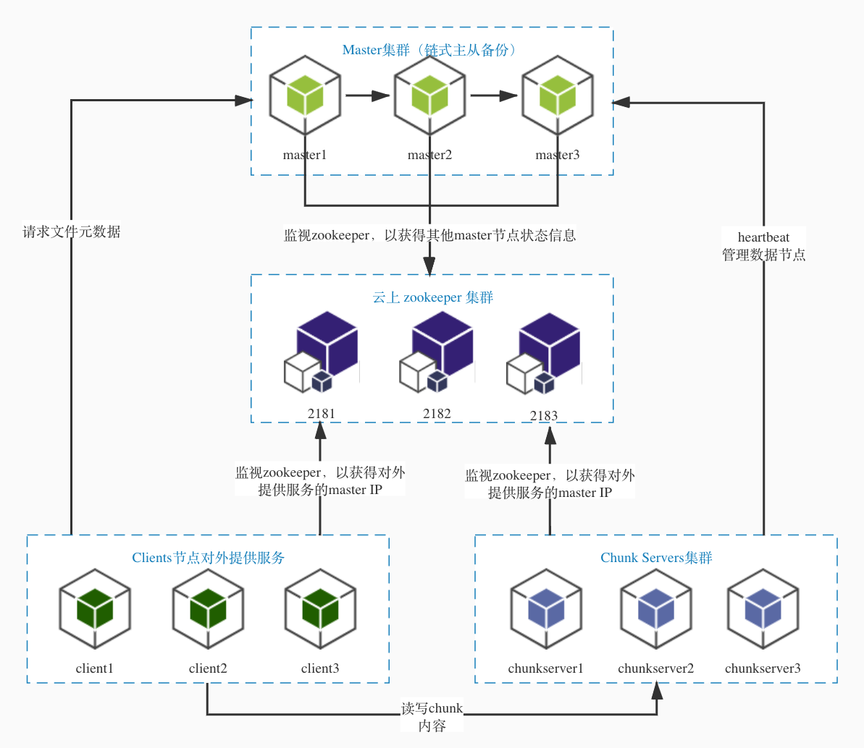
01
架构与实现
GFS总体架构展示
AwesomeGFS ！
全分布式系统
Master、ChunkServer、Client和 Zookeeper

Slide 5
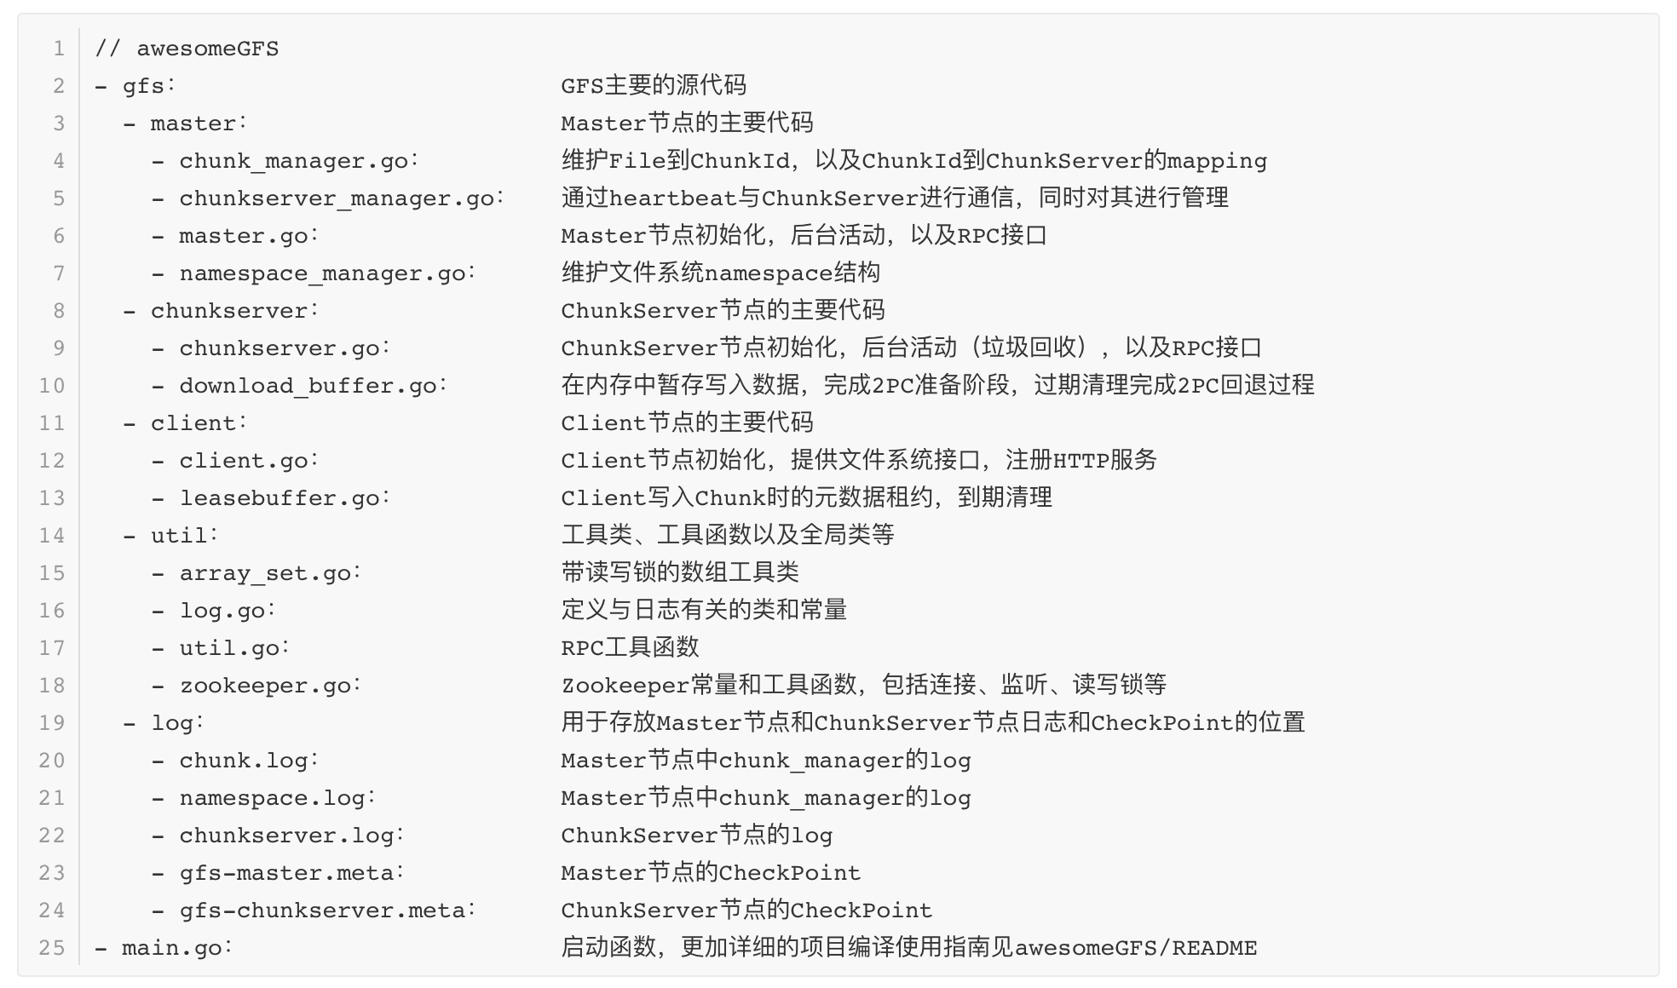
01
架构与实现
代码结构介绍
代码结构
采用了GFS的标准实现，包括细节方面的处理也保持一致，Master、ChunkServer、Client各司其职。
代码风格良好，文件中函数排列有序，命名得体，注释完善，无黄线警告

Slide 6
02
分布式问题阐述
Problems in Distribute System

Slide 7
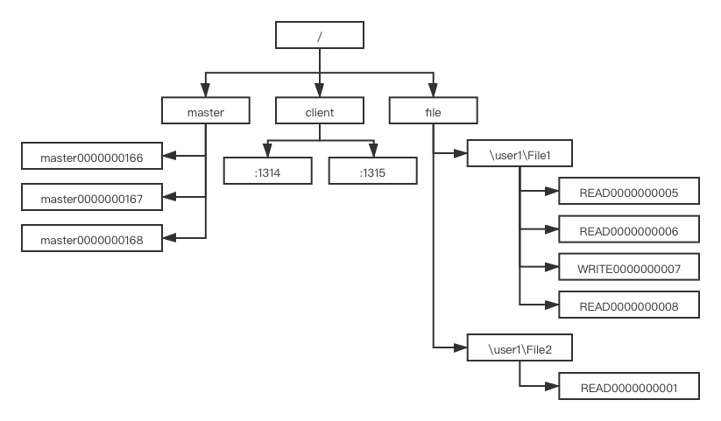
02
分布式问题阐述
Zookeeper整体内容概览
Zookeeper解决的三件事
健壮的协调者： Master Address 注册
灵活的分布式服务部署： Client Address 注册
多Client下的并发控制
健壮的协调者： Master Address 注册
单点故障不可避免，而分布式场景会产生脑裂
用Zookeeper决定提供服务的Master节点

Slide 8
02
分布式问题阐述
Zookeeper整体内容概览
灵活的分布式服务部署： Client Address 注册
Client单点故障会导致拒绝服务
请求分流，缓解单点压力，提高系统可拓展性
用Zookeeper注册：灵活选择，随时可用
多Client下的并发控制
文件读写由Client 主导，带来并发问题
公平的，支持读读并行、读写互斥的读写锁实现

Slide 9
03
功能点突出设计
Design with

Slide 10
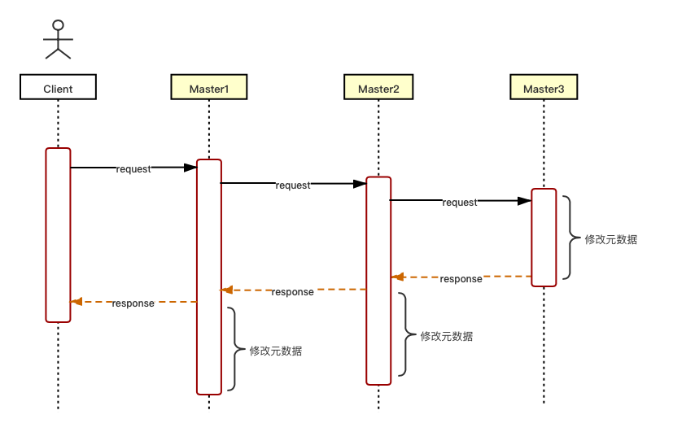
03
功能点突出设计
多 Master 链式主从备份
主要特性：
高性能：实际所需时间为单次逻辑执行时间 + 3 * RTT
高主机利用率：链上任意节点崩溃不影响其他节点继续形成链式备份
原子的提交与撤销：可证明的原子提交点以及Master崩溃恢复后的状态同步策略

Slide 11
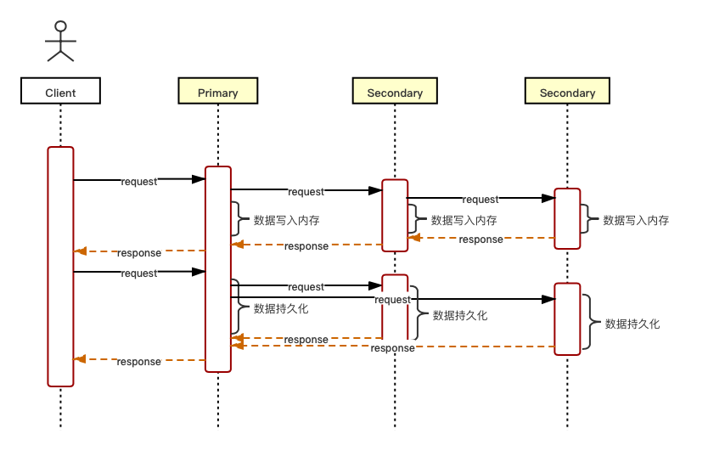
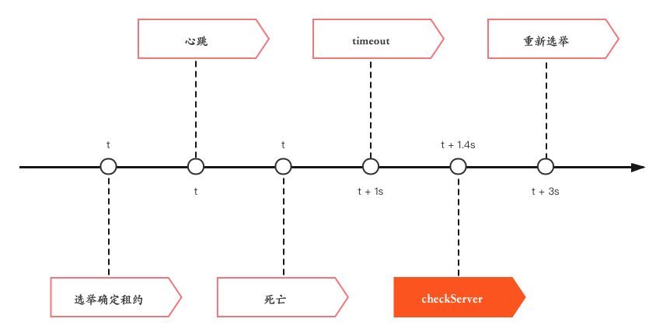
03
功能点突出设计
2PC + 版本号机制下的一致性
单点故障分析：
结论：一致性问题必然存在，达成可容忍的不一致
一致性问题分析：
结论：不会读到陈旧数据

Slide 12
04
需求完成情况简述
Expectation

Slide 13
04
需求完成情况简述
基本需求全部完成
七大基本功能点全部完成
可演示部分马上呈现
01
02
完成 3+1 项进阶需求
设计实现巧妙，逻辑经过验证
都将在演示中进行展示
03
完备的集成与端到端测试
基于go_test框架实现的集成测试
丰富完善的端到端测试
04
最终成果视频演示
包括前后端的共享文档
以及GFS的演示

Slide 14
05
分工情况
1 ：1 ：1 ：1 科学分工，成就最好的我们
awesomeGFS
底层分布式文件系统
awesomeGDOCS后端
共享文档业务逻辑，Java后端 + Redis锁服务器
STEP
姚镔炜
awesomeGDOCS前端
03
共享文档，React + Luckysheet
STEP
02
熊添晨
awesomeGDOCS
STEP
张懿雯 尚晴宇
heroines-and-me
01

Slide 15
感谢
Thank You For Your Listening
@heroines-and-me

